Slide 1
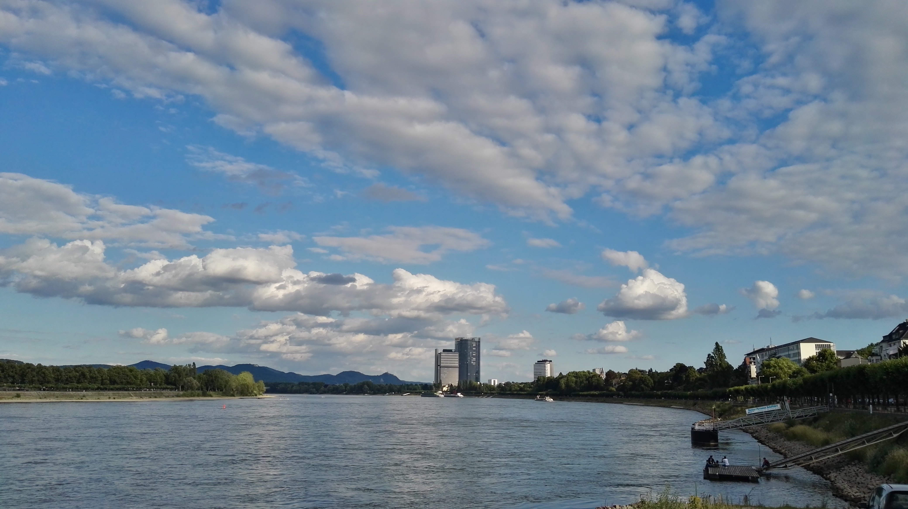
Azure Meetup Bonn
ARM Templates oder Infrastructure-as-Code
Gregor Reimling
IT Consultant
www.reimling.eu

Slide 2
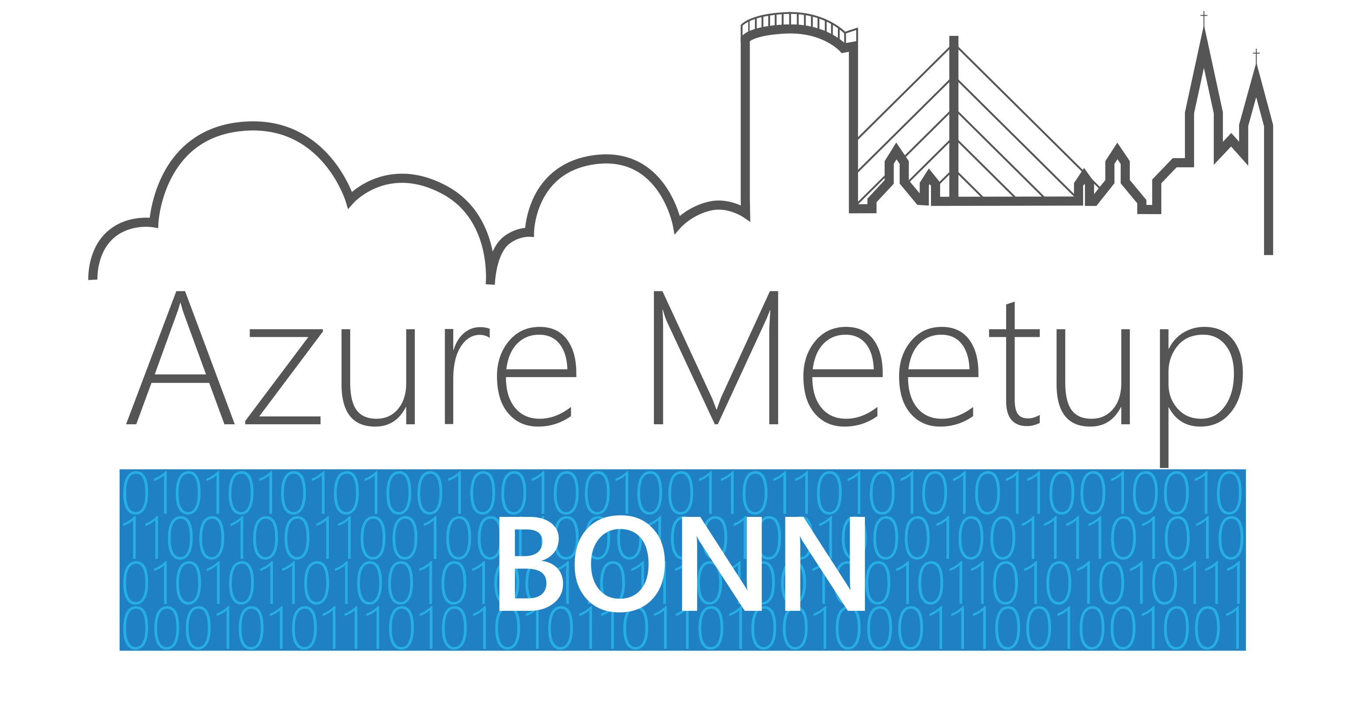
Wir haben ein neues Logo
!!! Vielen Dank an Fabian Flanhardt und Freundin für das schicke Logo !!!

Slide 3





#AzureBonn - Sponsoren
@AzureBonn #AzureBonn
orga@azurebonn.de
Vielen Dank!

Slide 4
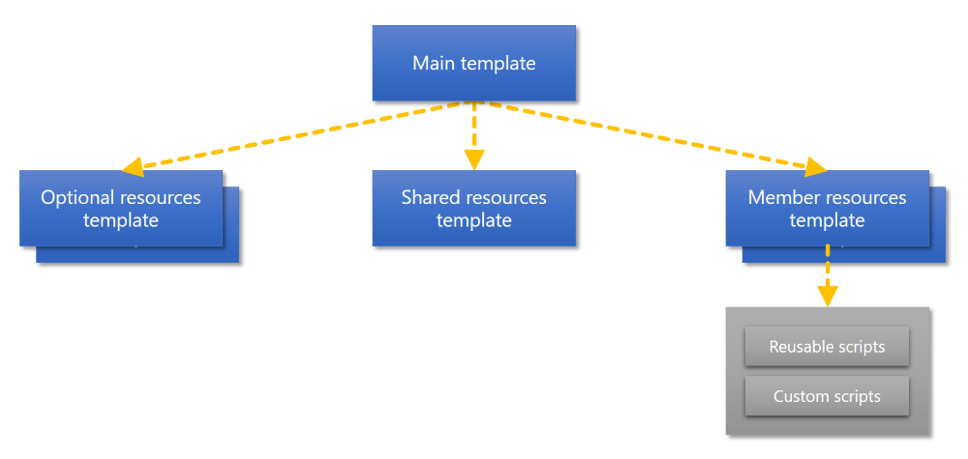
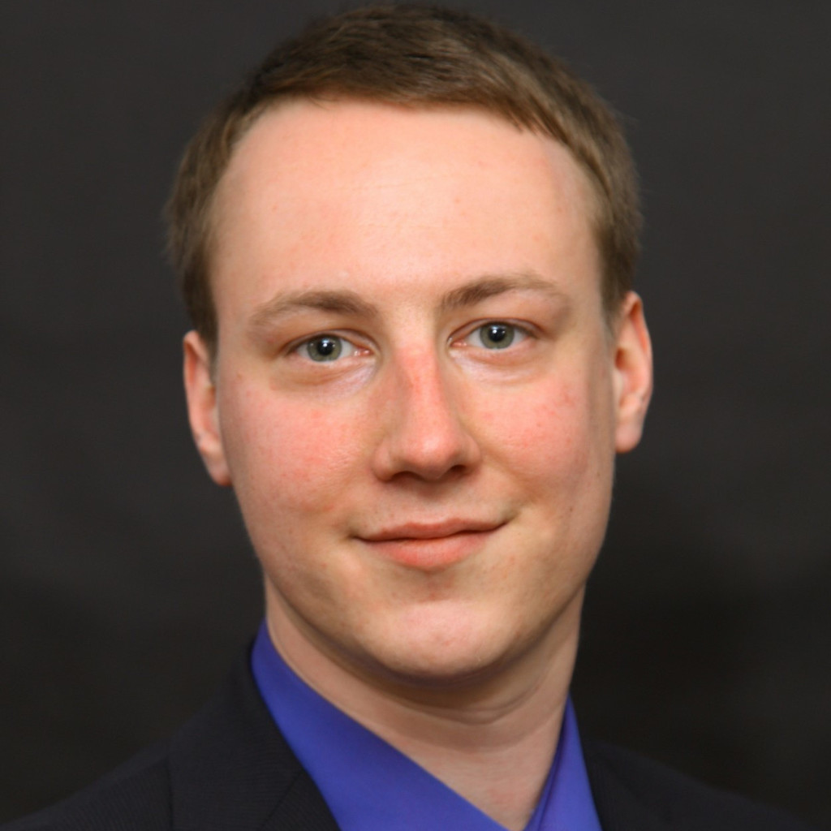
#AzureBonn - Thema
Azure ARMTemplates oder Infrastructure-as-Code
Speaker Fabian Flanhardt
Twitter: @fabianflanhardt
Xing: Fabian Flanhardt

Slide 5
#AzureBonn - Agenda
18:00 Uhr Begrüßung
18:15 Fabian Flanhardt –
Azure ARM Templates – Session 1
19:45 Pause
20:00 Fabian Flanhardt –
Azure ARM Templates – Workshop
21:15 Q&A – Ausklang beim gem. Abendessen

Slide 6
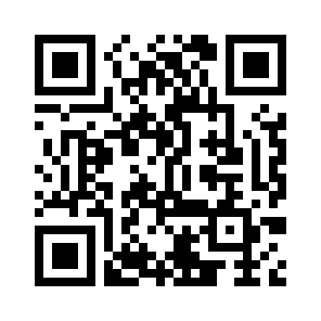
#AzureBonn – Umfrage zur Startzeit
Rückfragen bzgl. Startzeit des Meetups
Meetup ist für euch, eure Meinung zählt ☺
Umfrage bei Surveymonkey nur 2 Fragen
https://www.surveymonkey.de/r/VR8YPNQ ->

Slide 7
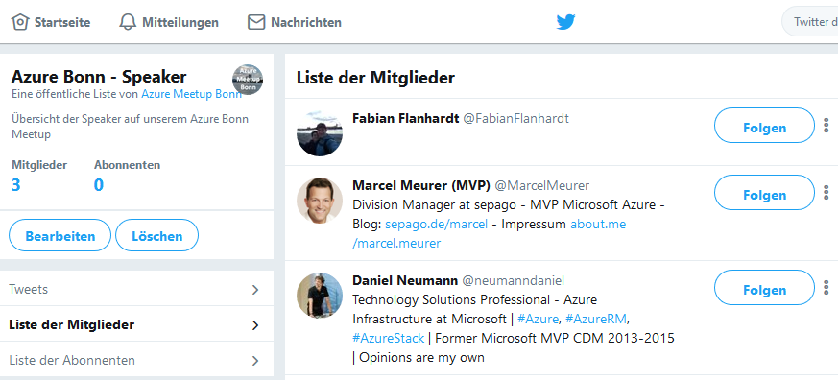
#AzureBonn – Roadmap
AzureBonn Twitter Liste mit den bisherigen Speakern
Übersicht der nächsten Themen
Azure Functions
Die DevOps Story – MS Development mit VSTS
Kubernetes on Azure

Slide 8
#AzureBonn – Event Tipps
22.03.18 – Office 365 Meetup - MS Teams News & Administration
27.03.18 – Azure Meetup Ruhrgebiet – Azure Search und File Sync
03.04.18 – 101. Treffen der .NetUG Köln – (ASP).Net Core 2.1
04.04.18 - #TrustInTech Cologne – Let´s talk about security
21.04.18 – Azure Global Bootcamp
04.05.18 – dotnet Cologne 2018 – Anmeldung ab 07.03.18
Helfer gesucht – Kostenloser Eintritt + Speaker Dinner (Paket 2)

Slide 9
#AzureBonn – Los geht´s!
Azure ARMTemplates oder Infrastructure-as-Code
Link zum Git-Repository https://github.com/ceterion/ct.arm.meetup.deploychristmas
Speaker Fabian Flanhardt
Twitter: @fabianflanhardt
Xing: Fabian Flanhardt

Slide 10

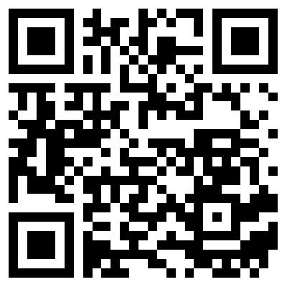
Next Meetup: 26.04.18
on
#AzureFunctions on #AzureBonn Meetup mit
Jan-Henrik Damaschke und Mohammed El-Nabulsi
Folien bei GitHub
Vielen Dank für eure Teilnahme und bis zum nächsten Mal!
Eure AzureBonn Orga Team!

